Slide 1



Пряма мова. Діалог.
Повторення та узагальнення вивченого у 5 класі
СЕЗКО ТЕТЯНА АНАТОЛІЇВНА,
УЧИТЕЛЬ УКРАЇНСЬКОЇ МОВИ ТА ЛІТЕРАТУРИ ВИЩОЇ КВАЛІФІКАЦІЙНОЇ КАТЕГОРІЇ, З ПЕДАГОГІЧНИМ ЗВАННЯМ «УЧИТЕЛЬ-МЕТОДИСТ»

Slide 2
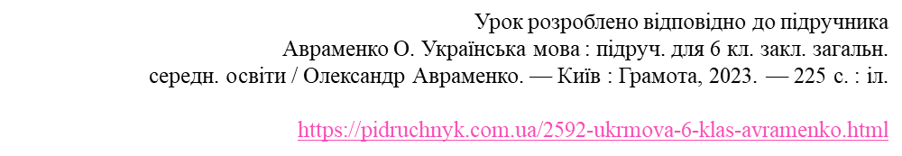
ЩО МАЄМО ПОВТОРИТИ?
Що таке пряма мова, діалог?
Як побудовано діалог?
Які розділові знаки ставимо при діалозі, прямій мові?

Slide 3
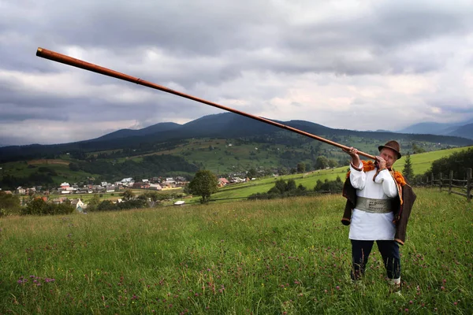
ДОСЛІДЖУЄМО
У крамниці музичних інструментів:
— Чи є у вас трембіта?
— Так, є, — відповіла продавчиня.
— Скільки вона коштує?
— Дев’ять тисяч гривень
Відвідувач крамниці музичних інструментів поцікавився, чи є в продажу трембіта й скільки вона коштує. Йому відповіли, що є і вартість її — дев’ять тисяч гривень.
А. Порівняйте тексти. Які висновки можна зробити?
Б. У якому тексті передано живе спілкування?
В. Завдяки чому досягнуто такого ефекту?
§ 8 c. 18

Slide 4
ДЛЯ ДОВІДКИ
Непряма мова — це спосіб заміни прямої мови; це чуже висловлення, яке передає тільки зміст висловлюваної думки без точного збереження форми та інтонації висловлювання.
*«Мотре! Хто це тобі купив таке гарне намисто?» — спитав Карпо (І.Нечуй-Левицький).
Карпо спитав, ХТО купив Мотрі таке гарне намисто.
«Природа, — казав Григорій Сковорода, — всьому початкова причина й рушійна сила».
Григорій Сковорода казав, ЩО природа — всьому початкова причина й рушійна сила.

Slide 5
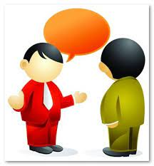
Пряма мова — це точно передане висловлення певної особи:
*Покупець запитав у продавчині: «Чи є у вас трембіта?»
Згадайте правила вживання розділових знаків за схемами
(П — пряма мова, А, а — слова автора):
А: «П».
А: «П?»
А: «П!»
Діалог — це різновид прямої мови, розмова двох осіб.
«П», — а.
«П?» — а.
«П!» — а.
Кожне окреме висловлювання учасників діалогу називають реплікою. У художніх творах найчастіше кожну репліку починають із нового рядка, а перед нею ставлять тире. Якщо репліка супроводжується словами автора, то ставляться ті самі розділові знаки, що й при прямій мові, але без лапок.

Slide 6
ДОСЛІДЖУЄМО ПУНКТУАЦІЮ
-Михайле, дай мені, будь ласка, зошит з української мови: я пропустила учорашнє завдання, хочу переписати матеріал.
– Я тобі не можу дати його із собою, можеш лише сфотографувати й перепишеш потім удома, – зауважив учень.
Коли ж слова автора стоять перед реплікою одного з учасників діалогічного мовлення, то за правилами прямої мови, ми ставимо двокрапку.
Тетяна звернулася до однокласника:
– Михайле, дай мені, будь ласка, зошит з української мови: я пропустила учорашнє завдання, хочу переписати матеріал.
– Тетяно, я тобі не можу дати його із собою, можеш лише сфотографувати й перепишеш потім удома.
– Гаразд!
— Доброго дня, лікарю. Дозвольте увійти.
— Вітаю. Так, проходьте, будь ласка. Уважно Вас слухаю.
Після екскурсії гід запитав:
— Чи зацікавила вас розповідь? Що найбільше вразило?
— Криниця! Криниця, що стала підземним ходом! — галасували дітлахи.

Slide 7
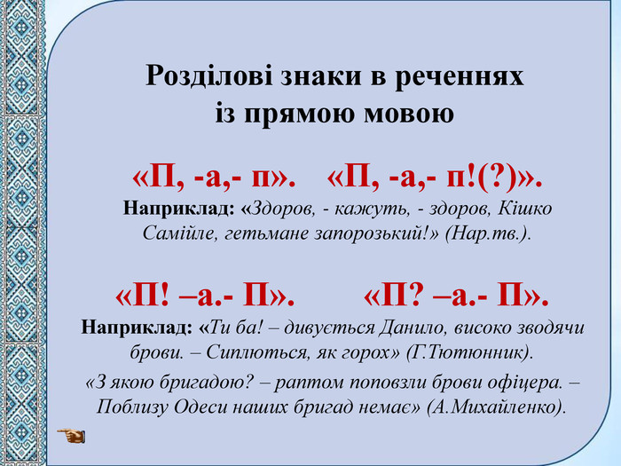
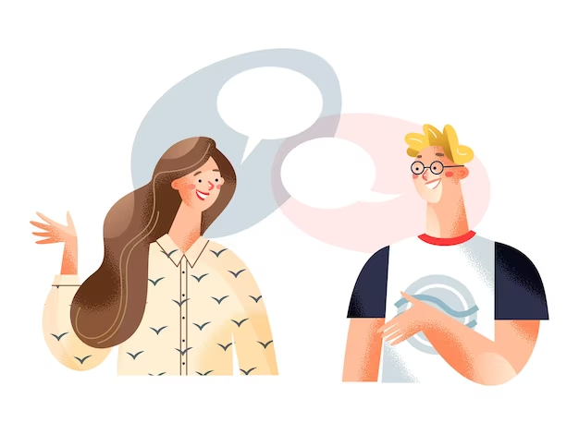

Slide 8
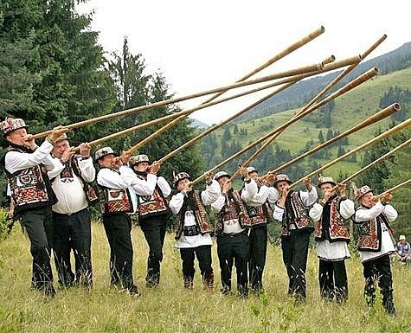
2. Перепишіть речення та розставте в них розділові знаки.
Трембіту виготовляють із смереки у яку влучила колись блискавка зауважив музейний працівник.
Потім науковець додав Їй має бути не менше ніж сто двадцять років.
3. Яка довжина цього інструмента запитала відвідувачка.
4. Близько трьох метрів вигукнув хтось із нашої групи.
Трембі́та — український народний духовий мундштуковий музичний інструмент. Має вигляд дерев'яної труби без вентилів і клапанів, інколи обгорнутої березовою корою. Довжина від 2,5 до 8 метрів, діаметр близько 30 мм

Slide 9
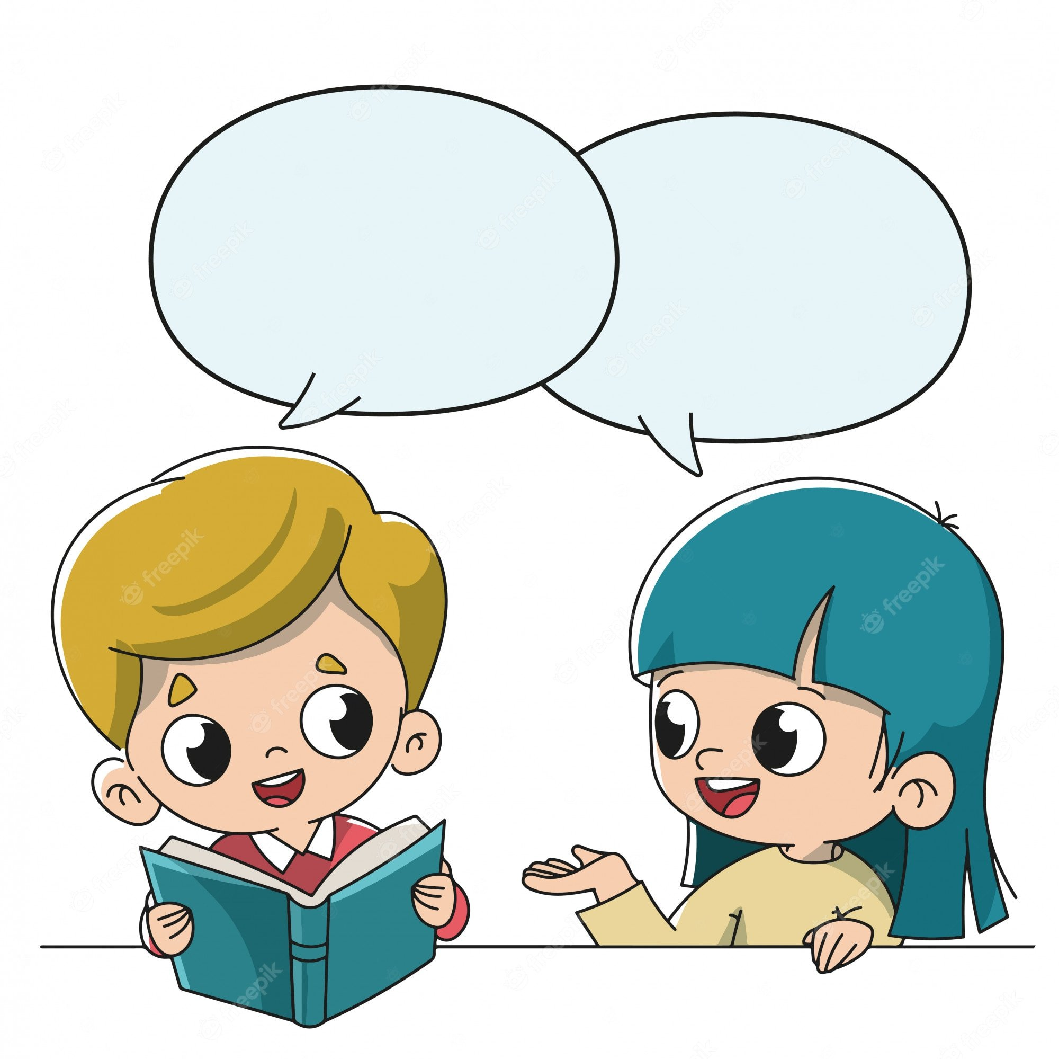
3. Визначте, які розділові знаки потрібні для оформлення діалогу.
Скільки коштує квиток у партері на виставу «Снігова Королева» запитала я в касі.
Від ста до трьохсот гривень залежно від ряду долинуло з віконечка каси.
Тоді мені два квитки в сьомому ряду.
З вас п’ятсот гривень чомусь вигукнула, а не спокійно сказала касирка.
Будь ласка візьміть гроші.

Slide 10
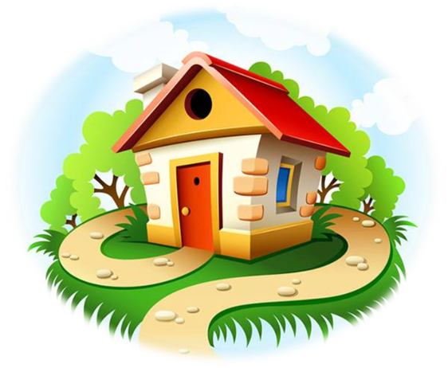
7. Перепишіть речення та розставте в них розділові знаки.
Цар Плаксій велів сердито Хай із ними день при дні плачуть всі в країні діти (В. Симоненко).
Невже я нічого не дізнаюся про себе засмутилася Аля (Г. Малик).
Нащо ти це зробила Нащо погодилася розсердився Северин (З. Мензатюк).
Сіроманець сам собі сказав Я вовк (М. Вінграновський).
Доброго ранку непосидо усміхається мати (За М. Стельмахом).

Slide 11
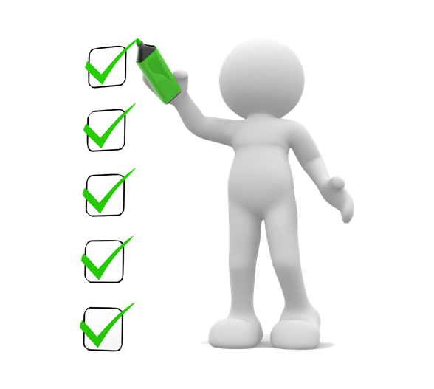
ПІДСУМОВУЄМО
Які особливості запису прямої мови, діалогу?
Що було складним?
Що зацікавило?
Який настрій наприкінці уроку?

